Slide 1
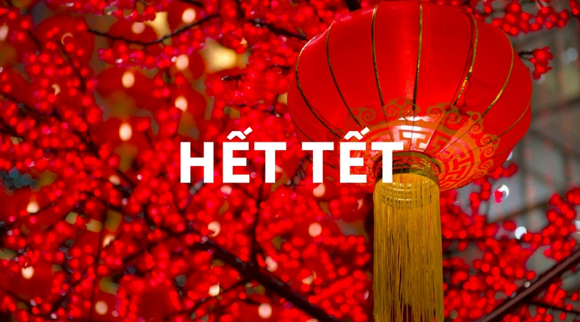
TẾT VUI 2012
Pháo nổ
Bánh chưng, bánh giầy
Lì xì đầu năm
Chúc xuân người thân, bạn bè.

